Slide 1

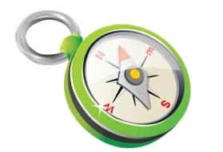
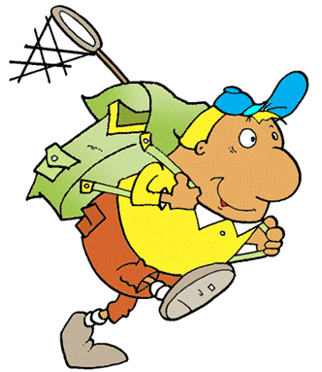
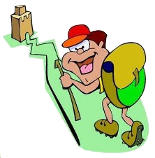
КОМПАС

Slide 2
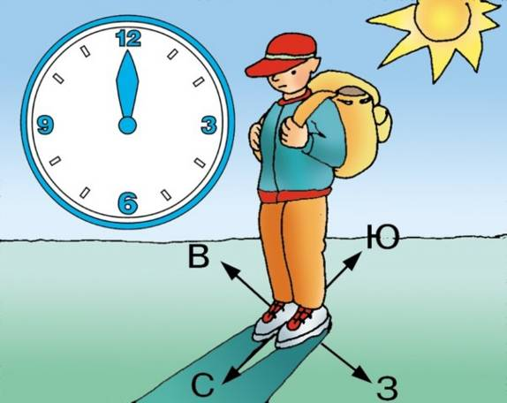
С давних времён люди научились определять стороны горизонта по местным природным признакам.

Slide 3
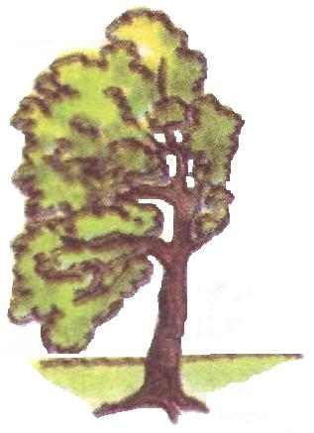
Ю
С
У отдельно стоящих деревьев ветви с южной стороны обычно длиннее и гуще, чем с северной.

Slide 4
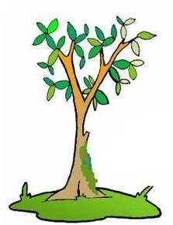

С
С
Мхов и лишайников больше на северной стороне камней и деревьев, потому что там прохладнее и влажнее.

Slide 5
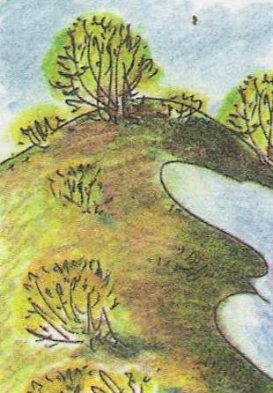
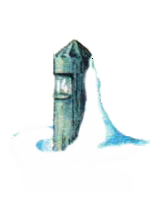
Ю
Ю
Снег весной быстрее тает на склонах, обращённых к югу.

Slide 6
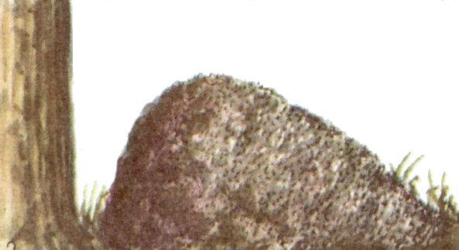


С
Ю
Муравьи всегда строят муравейники с южной стороны, потому что она теплее. Южная сторона муравейника более пологая, чем северная.

Slide 7
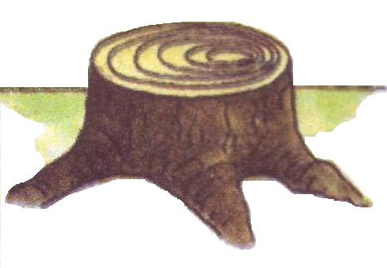
Ю
На пеньке видны годичные кольца, которые утолщены с южной стороны.

Slide 8
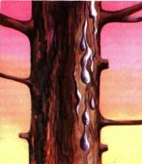
Ю
На стволах хвойных деревьев на освещённой , южной стороне иногда бывают натёки и сгустки смолы.

Slide 9
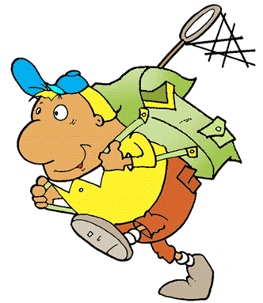
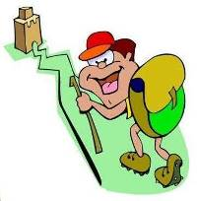
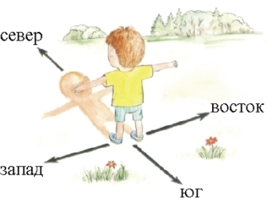
Шло время, и люди изобрели особый прибор для точного определения сторон света.

Slide 10

Магнитная
стрелка
Корпус
КОМПАС - прибор для определения
сторон света.

Slide 11
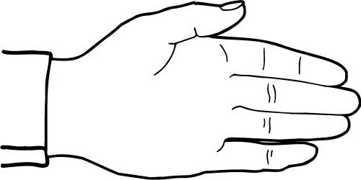
Правила пользования компасом.
Положите компас на ладонь или на ровную горизонтальную поверхность. Подождите пока стрелка остановится.

Slide 12
север
восток
запад
юг
Поверните компас так, чтобы красный конец стрелки совпал с буквой N (С) (север), а противоположный–с буквой S (Ю) (юг);
тогда все буквы укажут направление сторон света.

